Slide 1
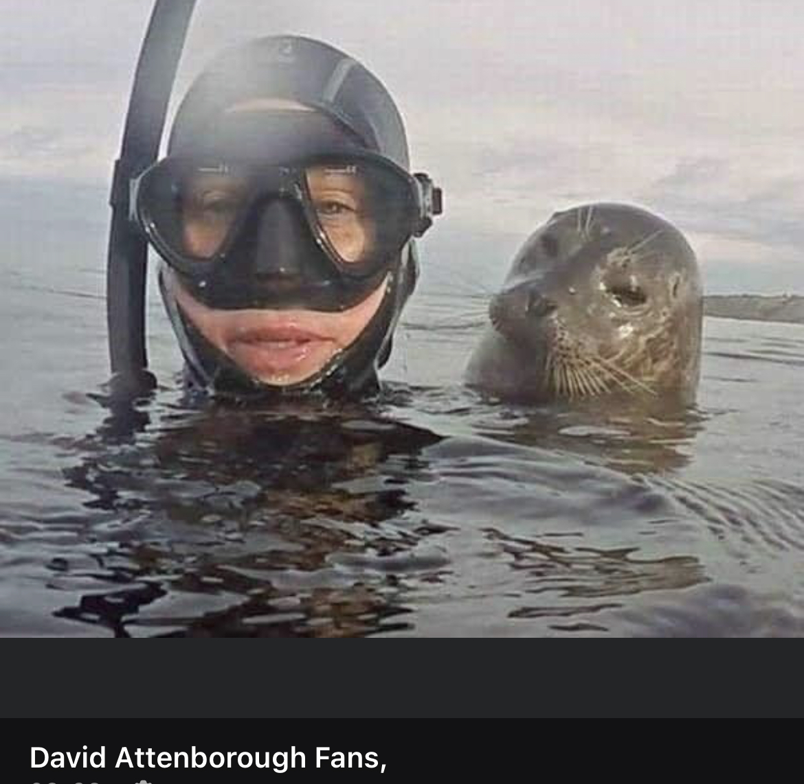
Žmogaus empatija gyvūnams, gyvūnų gerovei ir jos kompleksiškumas
Eglė Šekštelienė
Psichologė-psichoterapeutė
2022.10.14

Slide 2
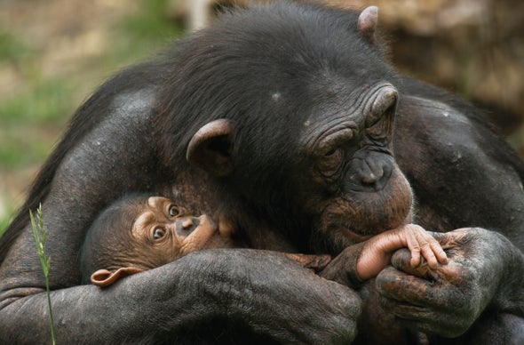
Empatija
Empatija (gr. εμπάθεια 'stipri aistra, įsijautimas), supratimo rūšis; įsijautimas į kito žmogaus emocinę būseną. (Visuotinė Lietuvių enciklopedija)
Emocinis intelektas gali būti susijęs su geresne empatija. Empatija susijusi ir su patirtimi.
Empatija tai gebėjimas atpažinti suprasti ir dalintis jausmais mintimis kito asmens, gyvūno ar išgalvoto personažo. Empatijos vystymasis svarbus kuriant santykius, atjaučiantį elgesį. Emapatijos dėka galime mėginti suprasti kito žmogaus požiūrį, galime vystyti gelbstintį, palaikantį elgesį, kylantį iš mūsų vidaus.
Helena Paixão Getty Images

Slide 3
Empatija
Empatija padeda mums kooperuotis su kitais, sukurti santykius, priimti moralinius sprendimus, įsikišti jei matome, kad iš kitų yra tyčiojamasi ar smurtaujama. Empatija vystosi nuo kūdikystės, vaikystėje, paauglystėje. Dauguma žmonių didesnę empatiją jaučia žmonėms panašiems į save ir mažiau empatijos žmonėms už jo šeimos ribų, kitokios bendruomenės, tikėjimo ar etniškumo žmonėms.
Empatija leidžia mums susivienyti, jausti bendrumo jausmus ir padėti aplinkiniams.

Slide 4
Empatijos raida
18 mėnesių kūdikis jau gali suprasti šiek tiek kito žmogaus veiksmus, intensijas ir atitinkamai elgtis. Empatija stiprėja augant ir vystantis. Daugiau vaikai ima galvoti apie kito žmogaus vidų nuo 5–6 m.
Tyrimai rodo, jog tėvai, kurie skatina ir rodo empatišką elgesį augina empatiškesnius vaikus.

Slide 5
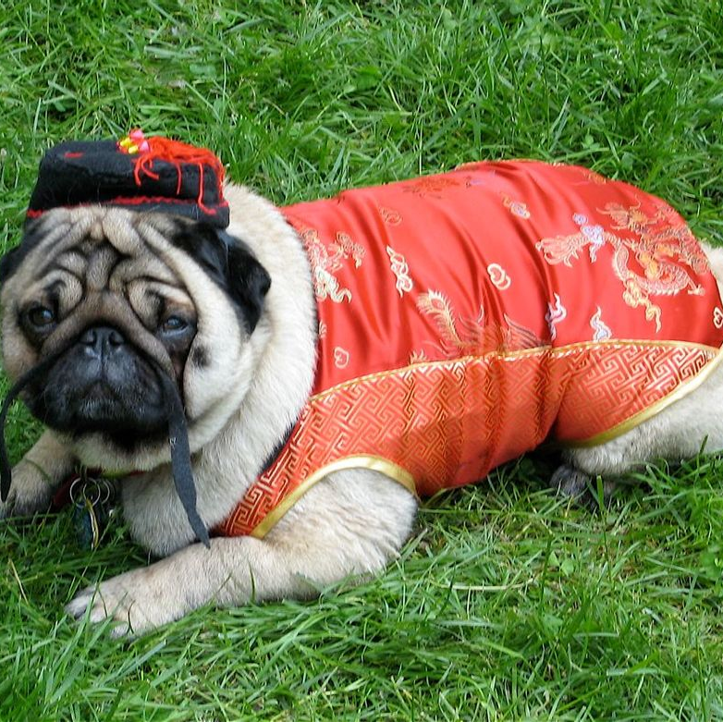
Ar gali meilės gyvūnams būti per daug?
? Ką jūs galvojate apie šunų ir kačių rengimą? Pozavimą švenčių metu su šventiniu kostiumu ir pan.?
Taip kaip žmonės kuria sunkius, nedarnius santykius su kitais, tas pats vyksta ir prisirišime prie gyvūnų, kuomet prisirišimas tampa nesveikas, netžalingas/žalojantis.
Pvz. Galite rinktis gyvūną kaip pretekstą izoliuotis nuo kitų žmonių. Silpni, riboti socialiniai santykiai gali atsiliepti fizinei, psichinei sveikatai.

Slide 6
Nuostatos gyvūnų atžvilgiu
Požiūris gyvūnų atžvilgiu gali būti įtakojamas daugybės faktorių:
Sociokultūrinės normos
Religiniai įsitikinimai
Asmenybės bruožai
Ankstyvos gyvenimiškos patirtys (tėvų modelis; traumos; smurtas).
Tyrėjai mano, jog atjauta gyvūnas gali būti genetiškai paveldima. Sociliniams ryšiams svarbus genas atsakingas už meilės hormoną oksitociną, kursi padeda žmonėms prisirišti prie gyvūnų. Psichologai nustatė, jog atjauta kūdikui/vaikui panaši ką mes nukreipiam gyvūnams. Augintiniai paprastai yra visiškai priklausomi nuo žmogaus dėl to iššaukia ir gynybiškus instinktus apsaugoti, ginti juos kaip kad vaikai. Paprastai mylime ir norime apsaugoti gyvūnus nes matome juos kaip nekaltas ir negalinčias padėti sau būtybes, kuomet jos patenka į bėdą…

Slide 7

Empatijos didinimas
Tyrėjai mano kad galime vystyti ir didinti savo empatijos jausmus. Pavyzdžiui žmonės praleisdami laiko daugiau su nepanašiais į save, skirtingais žmonėmis gali padidinti savo empatiją, plėsdami savo požiūrį.
Lygiai taip pat skaitant knygas, romaną galime paskatinti ir paglinti savo gebėjimą įsijausti į kito žmogaus mintis.
Dar kiti tyrimai rodo jog meditacija gali padėti vystyti tam tikras smegenų būsenas kurios didina empatiją.

Slide 8
“Ši nuostabi pora mėgino nusifotografuoti – pažiūrėkite kas nuotaukoje gavosi.” ☺

Slide 9
Neužsimezgantys ryšiai
Kai kurie žmonės kurie įsigyją augintinį ar savo vaikui – neturi gebėjimo prisirišti prie gyvūno – tiesiog neužsimezga bičiulystės jausmų.
Kartais žmogus negali prisirišti su t.t. gyvūnu dėl konfliktuojančių asmenybės bruožų arba nesuderinamų poreikių kurie sukelia pernelyg daug įtampos ir nepakankamai simpatijos, meilės jausmo.
Kartais net esant stipriam ryšiui tarp žmogaus ir gyvūno, vis vien santykis nukenčia, nes gyvūnas gali turėti elgesio problemų ar emocinių poreikių, kurų žmogus negali atliepti arba „atlaikyti”. (Pvz. gyvūno silpnumo/baimingumo; šlapimo nelaikymo; gyvūno pavydo/neprognozuojamos agresijos ar hiperaktyvumo ir kt.)

Slide 10
Mokslinis tyrimas 2021 m. „Santykis tarp emocinio intelekto ir empatijos tarp žmonių ir gyvūnų”
*”Relationship between emotional intelligence and empathy towards humans and animals”, Raquel Gómez-Leal, ¹ Ana Costa,² Alberto Megías-Robles,¹ Pablo Fernández-Berrocal,¹ and Luísa Faria² PeerJ. 2021; 9: e11274. Published online 2021 Apr 16. doi: 10.7717/peerj.11274 Academic Editor: Jennifer Vonk. PubMed center
Šiame tyrime buvo nustatyta, jog emocinias žmogus empatijos aspektas buvo geriausias empatijos gyvūnams prognozuotojas. Ši išvada taip pat atitinka ankstesnius tyrimus (Ellingsen et al., 2010; Emauz et al., 2016; Paul, 2000).
Galiausiai nustatyta, kad moterys gavo žymiai aukštesnius balus nei vyrai dėl empatijos gyvūnams. Ši išvada sutampa su įvairiais tyrimais, rodančiais, kad moterys linkusios rodyti teigiamą požiūrį į gyvūnus. Kalbant apie skirtumus pagal naminių gyvūnėlių nuosavybę, nustatyta, kad naminių gyvūnų savininkai surinko aukštesnius empatijos gyvūnams balus nei tie dalyviai, kurie neturėjo augintinio. Šie rezultatai atitinka tuos, kurie buvo pateikti ankstesnėje literatūroje, ir rodo, kad buvimas tarp gyvūnų, jų pažinimas padidina empatiją gyvūnams.

Slide 11
Tyrimo panaudojimo galimybės
Pavyzdžiui, skatinti intervencijas, kuriomis siekiama padidinti žmonių empatijos lygį taikant gyvūnų pagalbą/“terapiją“. Tokio tipo terapija galėtų padėti mažinti asocialų elgesį ir agresyvumą tarp bendraamžių, be to, galėtų skatinti tinkamą požiūrį ir pagarbą gyvūnų gerovei.

Slide 12
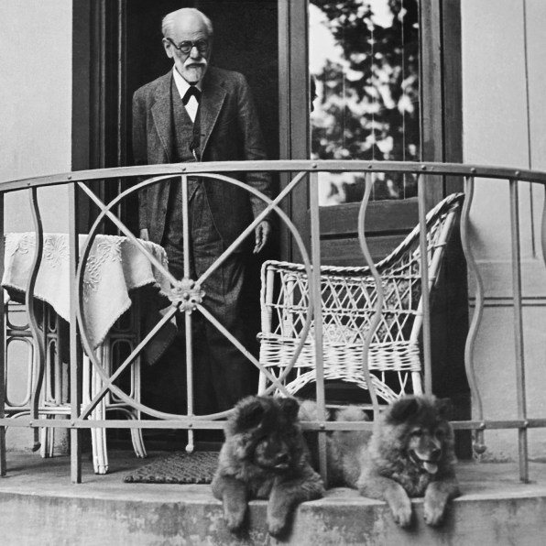
Profesorius Sigmund Freud savo namuose su šunimis Vienoje per savo 80 m jubiliejų, Viena, Austrija,1936

